Slide 1
Handleiding voor deze presentatie
Deze presentatie kun je één op één gebruiken wanneer je een ontwerpsessie organiseert over strategische keuzes rondom duurzame inzetbaarheid bij jouw organisatie.
In de notitievelden onder (bijna) iedere sheet staan aanwijzingen en te beantwoorden vragen. Zo kun jij de sessie zo goed mogelijk begeleiden.
Vul aan of verander waar dat voor jouw dagelijkse praktijk van toepassing is.
Veel succes en plezier!

Slide 2
ONTWERPSESSIE DUURZAME INZETBAARHEID
Wij zijn vóór
Notes:
Doel: Ophalen van informatie wat de gemeente concreet kan doen om duurzame inzetbaarheid te vergroten binnen de organisatie.
Resultaat: de gemeente heeft input opgehaald bij een groep medewerkers, die een afspiegeling zijn van de organisatie, waarmee zij concrete acties verder kunnen ontwikkelen en vormgeven gericht op het vergroten van duurzame inzetbaarheid.

Slide 3
Programma
00.00 Opening, kennismaking, verwachtingen
00.30 Verkenning van het onderwerp: Op pad
01.30 Pauze
01.45 Strategische koers DI & model DI
02.15 Ophalen input
03.45 Afronding
Notes:
Programma van ontwerpsessie

Slide 4
Voorstelronde
Mijn naam is …
Mijn functie / rol is ….
Wat doe je naast werk waar je trots op bent? Wat vind je leuk om te doen? Waar word je blij van?
Notes:
Doel: elkaar beter leren kennen en positieve focus genereren.

Slide 5
Op pad
Wat is ‘heilig’ (heel belangrijk) om lekker te kunnen werken bij jouw gemeente?
Wat is, denk jij, de grootste zorg/angst voor onze medewerkers als het gaat om werk?
Wat hebben onze mensen nodig om lekker te kunnen (blijven) werken?
Notes:
Doel: nader verkennen van het onderwerp duurzame inzetbaarheid door 3 prikkelende vragen.
Opdracht Op pad in de natuur:
De deelnemers gaan 30 minuten wandelen in tweetallen.
De facilitator loopt mee, bewaakt de tijd en stelt de vragen.
Iedere 10 minuten wordt er een nieuwe vraag aan de deelnemers voorgelegd en wisselen de deelnemers van partner.
Na 30 minuten komen de deelnemers terug op de locatie en noteren ze in steekwoorden op de 3 flappen (belangrijk, zorg/angst, nodig) wat ze besproken hebben.
Vervolgens lopen de deelnemers en de facilitator langs de flappen op zoek naar de overeenkomsten en verschillen.
De deelnemers gaan met elkaar in gesprek over de ‘rode draad’ in alles wat er genoemd is. Facilitator faciliteert het goede gesprek hierover.

Slide 6
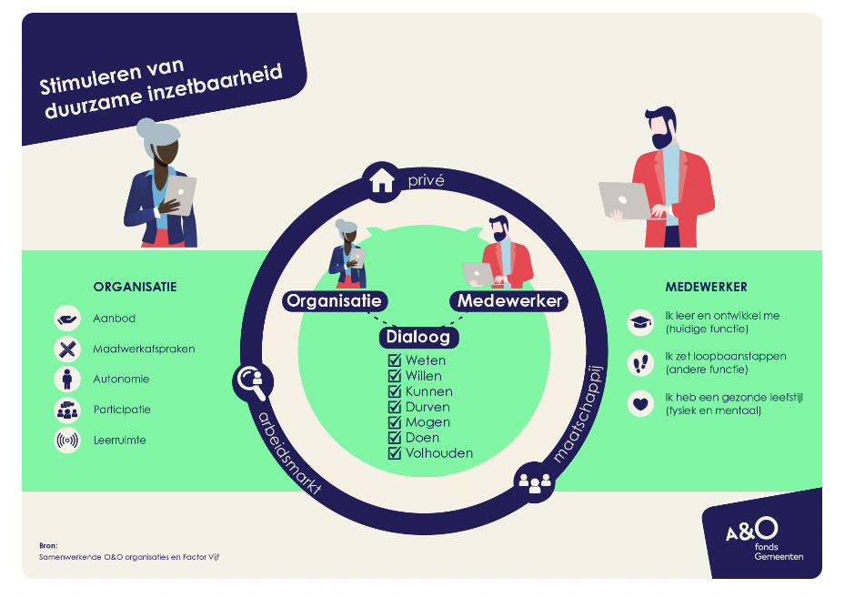
Wat is duurzame inzetbaarheid?
Model Duurzame Inzetbaarheid
A&O fonds Gemeenten
Notes:
Doel: kennisdelen over duurzame inzetbaarheid en het model Stimuleren van Duurzame inzetbaarheid van het A&O fonds Gemeenten
Definitie van duurzame inzetbaarheid geven
Kijk voor de definitie en toelichting van het model DI van het A&O fonds op de volgende link https://www.aeno.nl/duurzame-inzetbaarheid-waarom-wat-en-hoe (tab 2 staat het model)
Toelichting op het model en link leggen met de strategische kaders en doelstellingen
Het samenspel tussen medewerker en organisatie/leidinggevende.
NB: als de gemeente een eigen model gebruikt, dan kan dit uiteraard hier gepresenteerd worden.

Slide 7
Strategische kaders en doelstellingen
Kaders en doelstellingen Duurzame Inzetbaarheid gemeente X
Notes:
Doel: delen van de strategische kaders en doelstellingen van het management op duurzame inzetbaarheid
Onderwerpen om te bespreken/presenteren:
Wat is DI voor onze organisatie?
Hoe ziet het management DI?
Wat is het belang van DI in de ogen van het management
Toelichting van de strategische kaders en doelstellingen duurzame inzetbaarheid van de organisatie.
Gebruik hiervoor bijvoorbeeld de output van de Gesprekskaart Strategisch dialoog Duurzame Inzetbaarheid of andere visie en beleidsdocumenten.

Slide 8
Vertaling theorie naar praktijk
Over welke elementen uit de strategische visie hebben jullie het tijdens de wandeling al gehad?
Over welke elementen uit …. (bv. model DI van A&O fonds/eigen of ander model) hebben jullie het tijdens de wandeling al gehad?
Welk onderdelen uit … (bv. model DI van A&O fonds/eigen of ander model) het model DI A&O fonds spreken wel/niet aan?
Welke ‘haakjes’ zien jullie met jullie eigen werkpraktijk?
Notes:
Doel: de input uit de opdracht Op pad koppelen aan de elementen van duurzame inzetbaarheid
Pas het geel gearceerde aan afhankelijk vanuit welk model jullie werken als gemeente.

Slide 9
Toekomstverhaal
Beeld je in: het is 2028 en bij de gemeente zijn alle medewerkers duurzaam inzetbaar …..
Notes:
Doel: verzamelen van belangrijke factoren/gedrag en kenmerken als alle medewerkers duurzaam inzetbaar zijn

Slide 10
Hoe ziet de medewerker er dan uit in 2028?
Wat doet de duurzaam inzetbare medewerker?
Wat doet de duurzaam inzetbare medewerker vooral niet?
Welke kenmerken heeft de duurzaam inzetbare medewerker?
In hoeverre zijn er in jullie gemeente dergelijke medewerkers of niet?
Notes:
Doel: verzamelen van relevante, belangrijke factoren/gedrag en kenmerken die duurzame inzetbaarheid vergroten
Deelnemers gaan eerst zelf aan de slag met deze vragen. Zij noteren de antwoorden op post-its.
Vervolgens gaan de deelnemers in twee groepen alle post-its verzamelen, toelichten en groeperen

Slide 11
Hoe ziet de werkgever er in 2028 uit?
Wat doet de gemeente dan als werkgever?
Wat doen de leidinggevenden?
Wat doen de leidinggevenden vooral niet?
Welke ‘haakjes’ zien jullie met jullie eigen werkpraktijk?
Notes:
Doel: verzamelen van relevante, belangrijke organisatiefactoren/gedrag en kenmerken die duurzame inzetbaarheid vergroten
Deelnemers gaan eerst zelf aan de slag met deze vragen. Zij noteren de antwoorden op post-its.
Vervolgens gaan de deelnemers in twee groepen alle post-its verzamelen, toelichten en groeperen

Slide 12
Acties
Kijk eens naar de doelen, het model, de ideale werkgever en medewerker in 2028.
Welke acties zijn er dan nog nodig om dit te realiseren?
Welke slogan past daarbij?
Notes:
Doel: samenvatten wat er allemaal is opgehaald en prioriteren.
Facilitator vat samen welke stappen er allemaal gezet zijn gedurende de ontwerpsessie
Facilitator inventariseert wat er echt niet mag ontbreken
Facilitator haalt op wat de volgende acties zijn in het proces naar concrete interventies op gebied van DI
Gezamenlijk afsluiten met een pakkende slogan voor duurzame inzetbaarheid binnen de gemeente

Slide 13
Afronding
Hoe was het om met elkaar te spreken over duurzame inzetbaarheid?
Wat is nu de eerste stap?
Wie gaat wat en wanneer doen?
Hebben jullie als ontwerpgroep nog een (andere) rol in de vervolgstappen?
Plannen jullie nog een vervolgmoment?
Notes:
Doel: afspraken maken en vastleggen over wat, wie en wanneer van de vervolgacties.

Slide 14


Slide 15

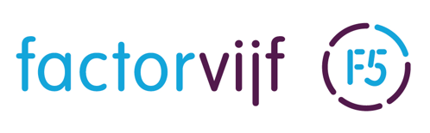
Fluwelen Burgwal 58
Postbus 11560
2502 AN Den Haag
070 763 00 30
secretariaat@aeno.nl
www.aeno.nl
Deze presentatie is mede mogelijk gemaakt door
Factor Vijf Organisatieontwikkeling
factorvijf.eu

